Slide 1
ОТВЕТСТВЕННОСТЬ НЕСОВЕРШЕННОЛЕТНИХ
Презентация к лекции

Slide 2


Slide 3


Slide 4


Slide 5
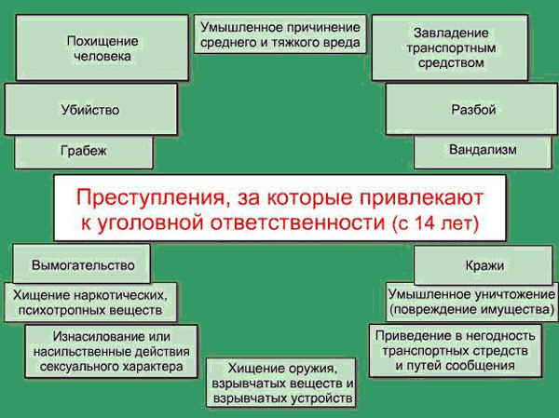
Notes:
Общий возраст, с которого лицо подлежит уголовной ответственности к России-16 лет. Однако существует ряд тяжких преступлений, ответственность за которые наступает с 14 лет

Slide 6
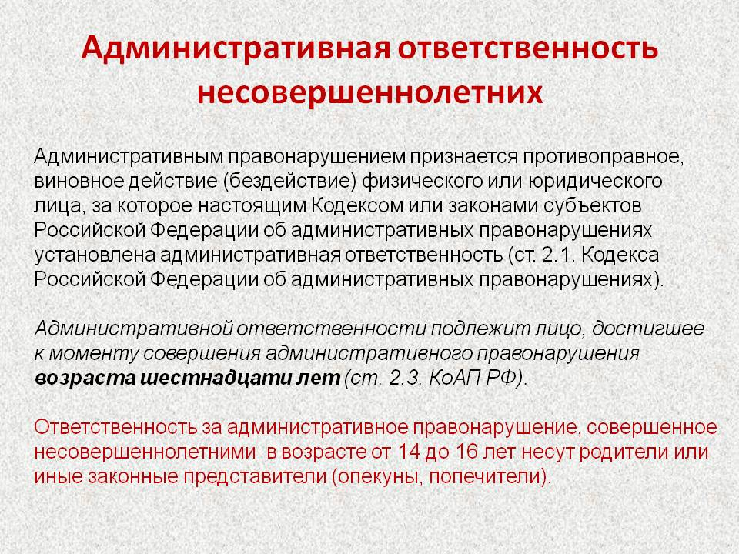

Notes:
Несовершеннолетний может быть освобожден от административной ответственности.

Slide 7


Slide 8
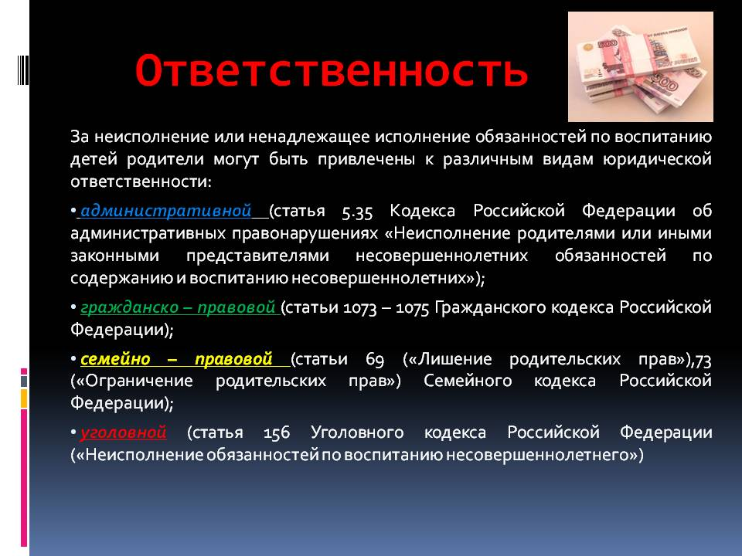
Notes:
Вместе с несовершеннолетним ребенком, за совершение им правонарушения, преступления, ответственность несут и его родители!

Slide 9


Slide 10


